Slide 1
La innovación desde la perspectiva del supervisor
Jorge Castaño Gutiérrez
Superintendente Financiero de Colombia
I Colombia Fintech Annual Meeting
Bogotá, Marzo 21 de 2018

Slide 2
1
El sistema financiero colombiano

Slide 3
Contexto
La evolución tecnológica, demográfica y económica exige que el sistema financiero cuente con la capacidad suficiente para adoptar nuevos estándares prudenciales, así como la innovación de productos y servicios de acuerdo con las nuevas condiciones del mercado. También requiere que el supervisor tenga a la mano nuevas herramientas que le permitan propender por la estabilidad del sistema financiero, proteger a los consumidores y, a su vez, apoyar la innovación.

Slide 4
Estabilidad

Slide 5
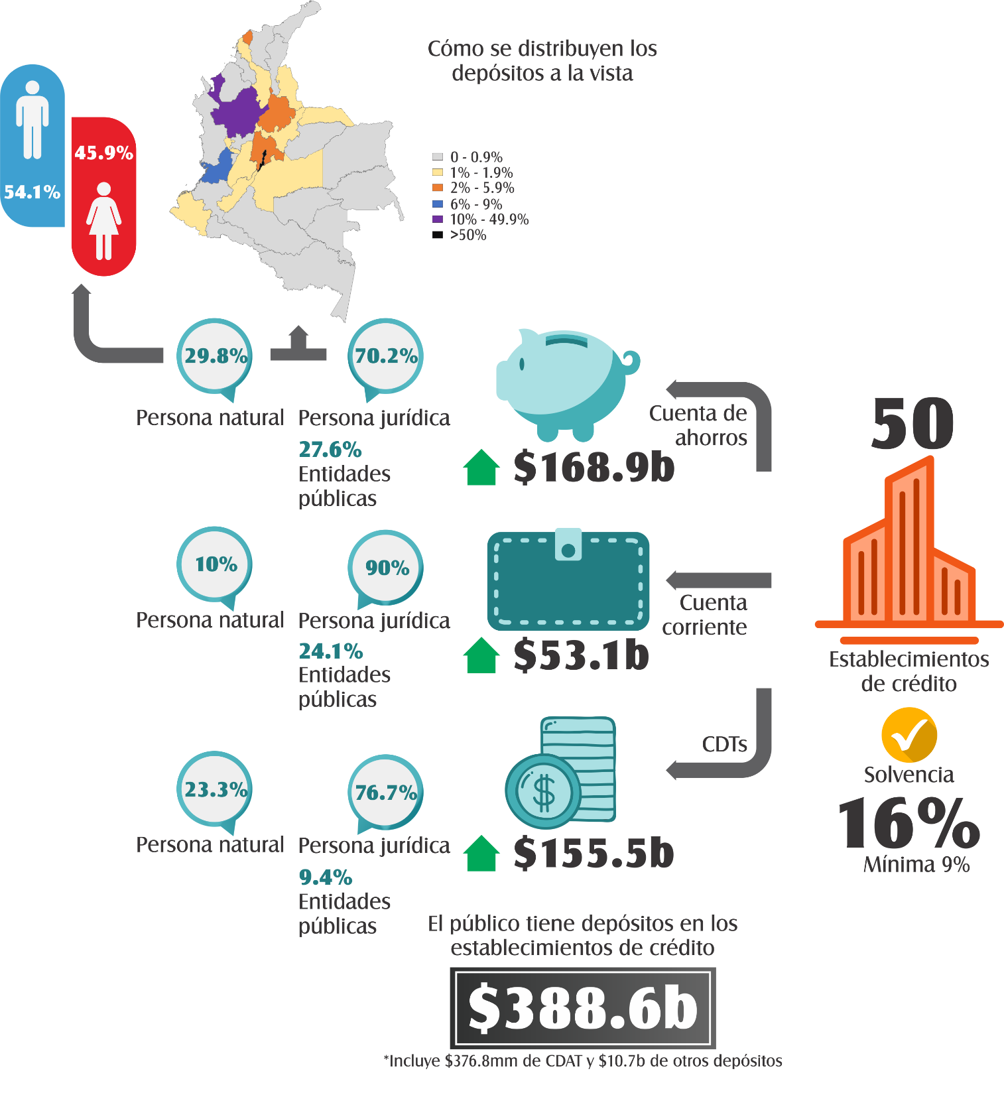
Estabilidad y solidez
promotores de la confianza para el manejo de los ahorros de los colombianos

Slide 6
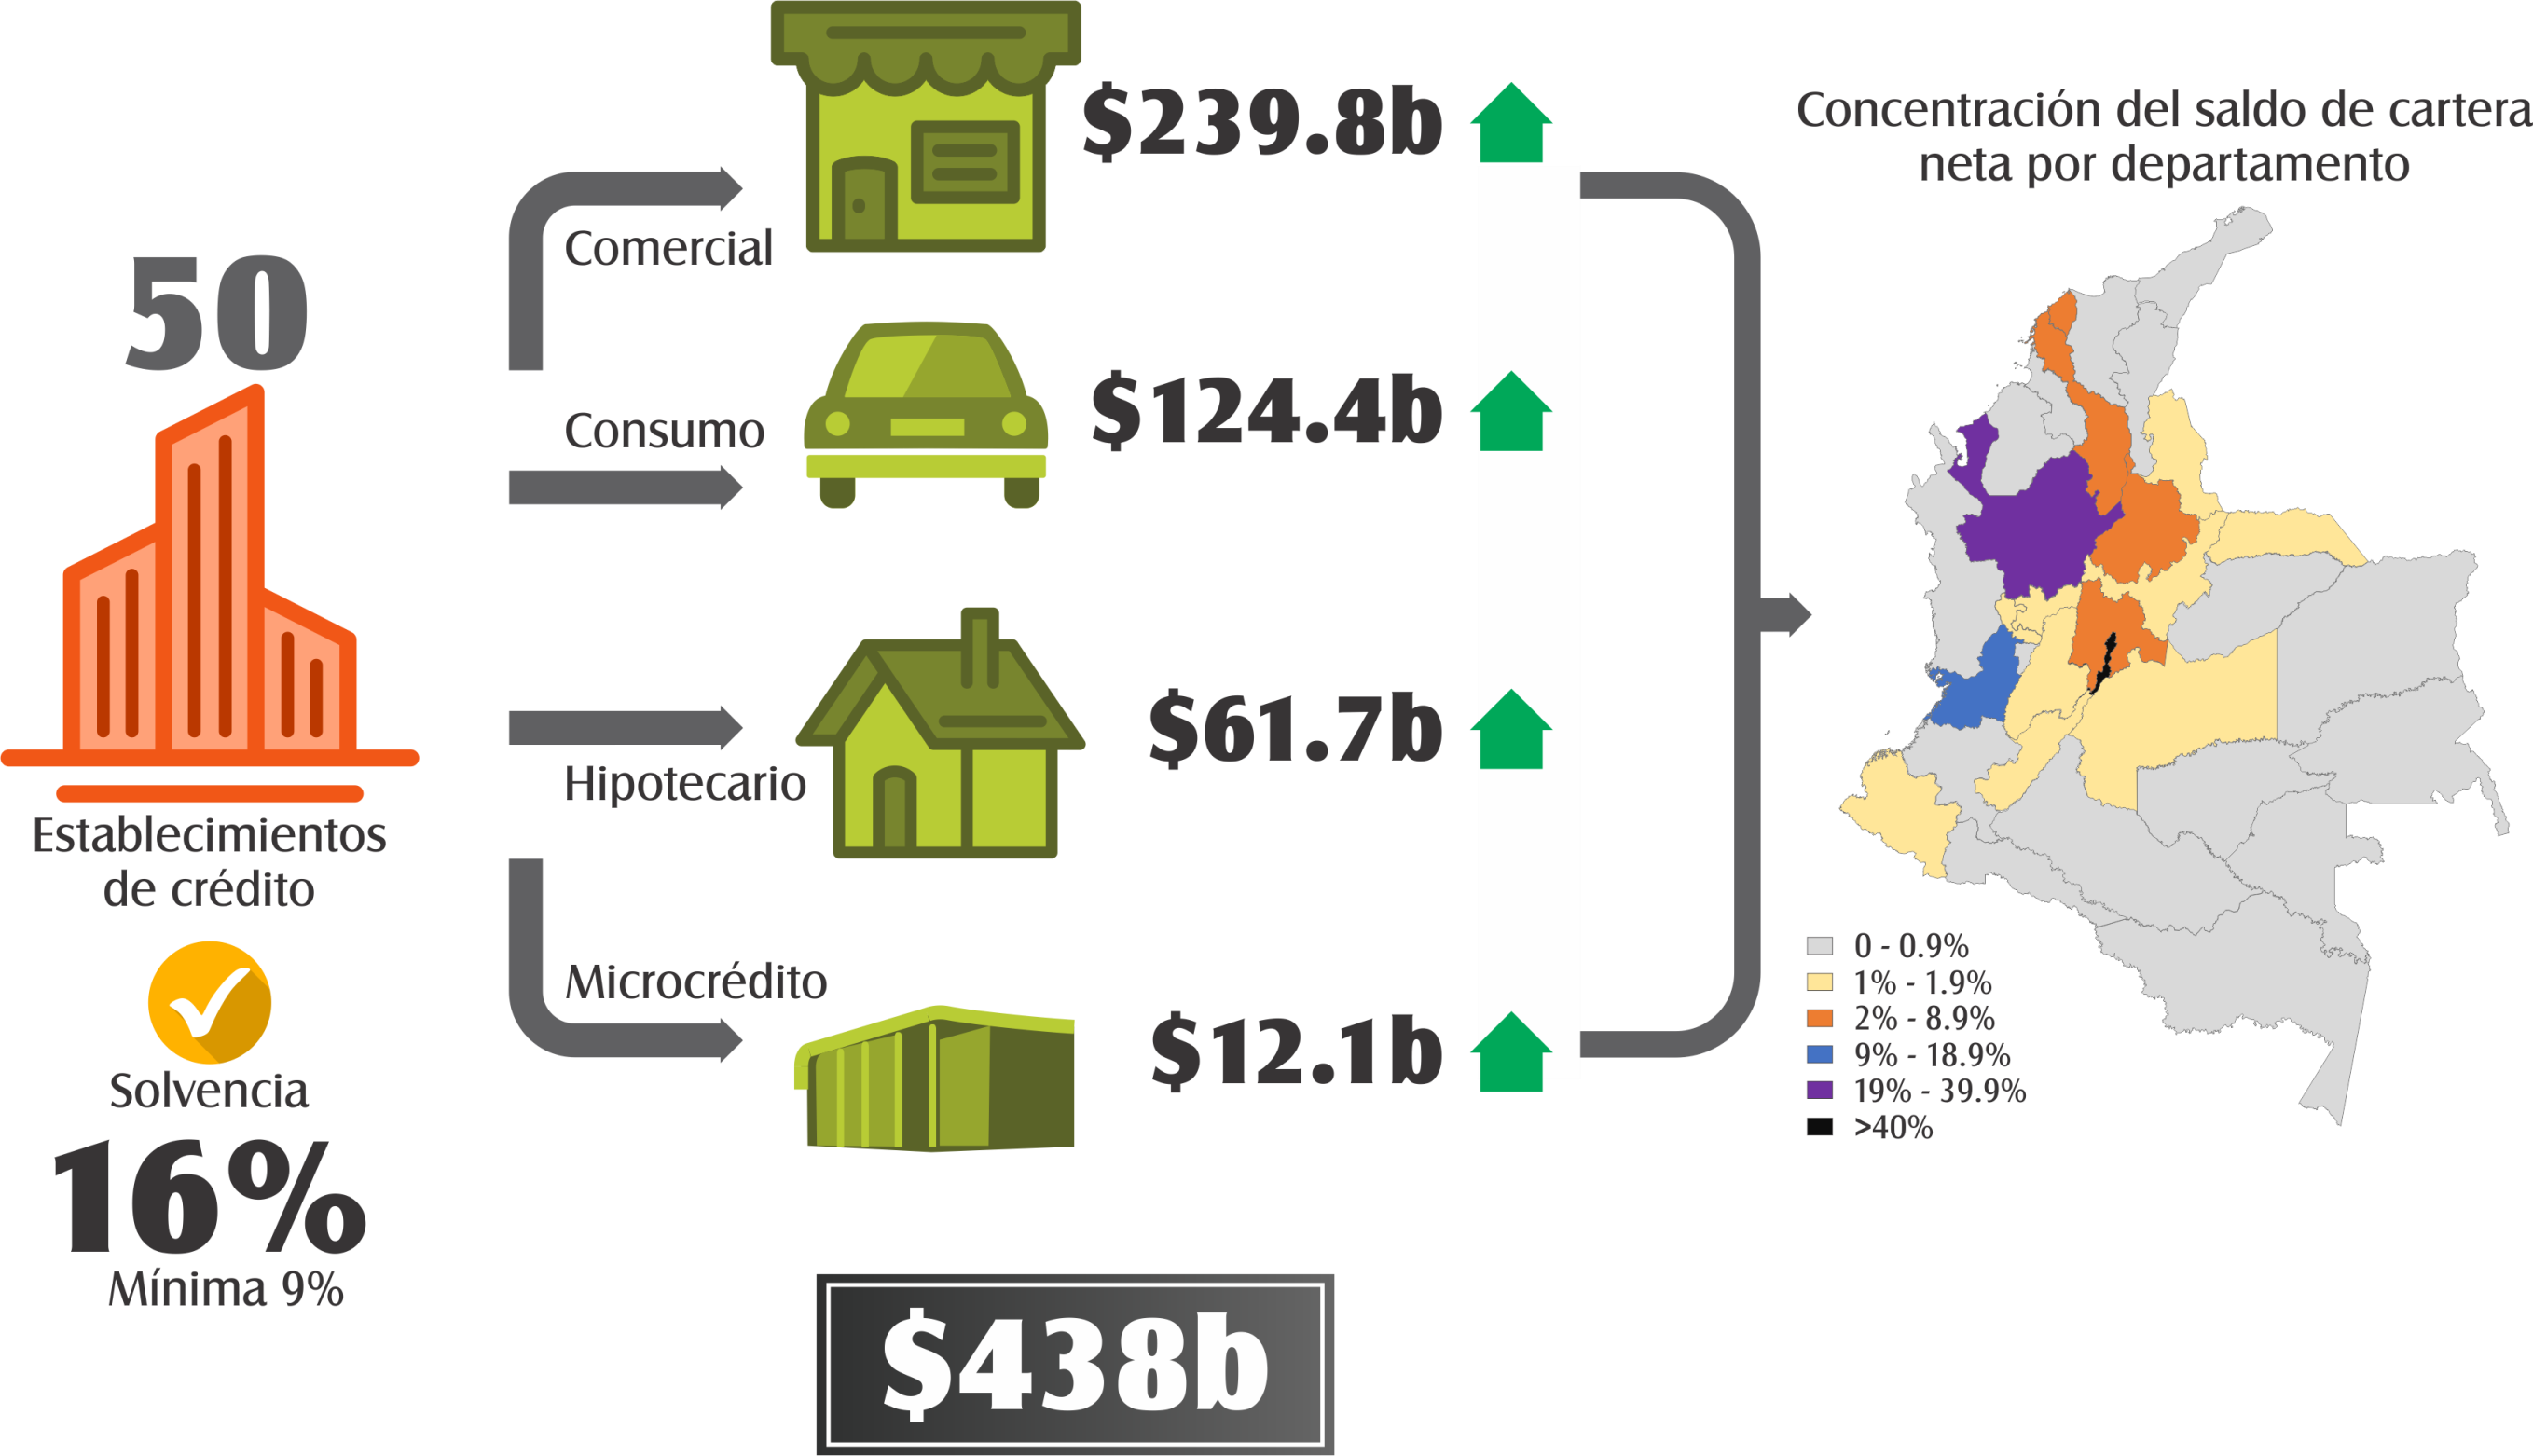
Adecuada gestión y administración de los recursos: dinamizadores de la oferta de crédito y promotores del crecimiento de las empresas y la mejora en la calidad de vida de los hogares

Slide 7
Gestión de
riesgos

Slide 8
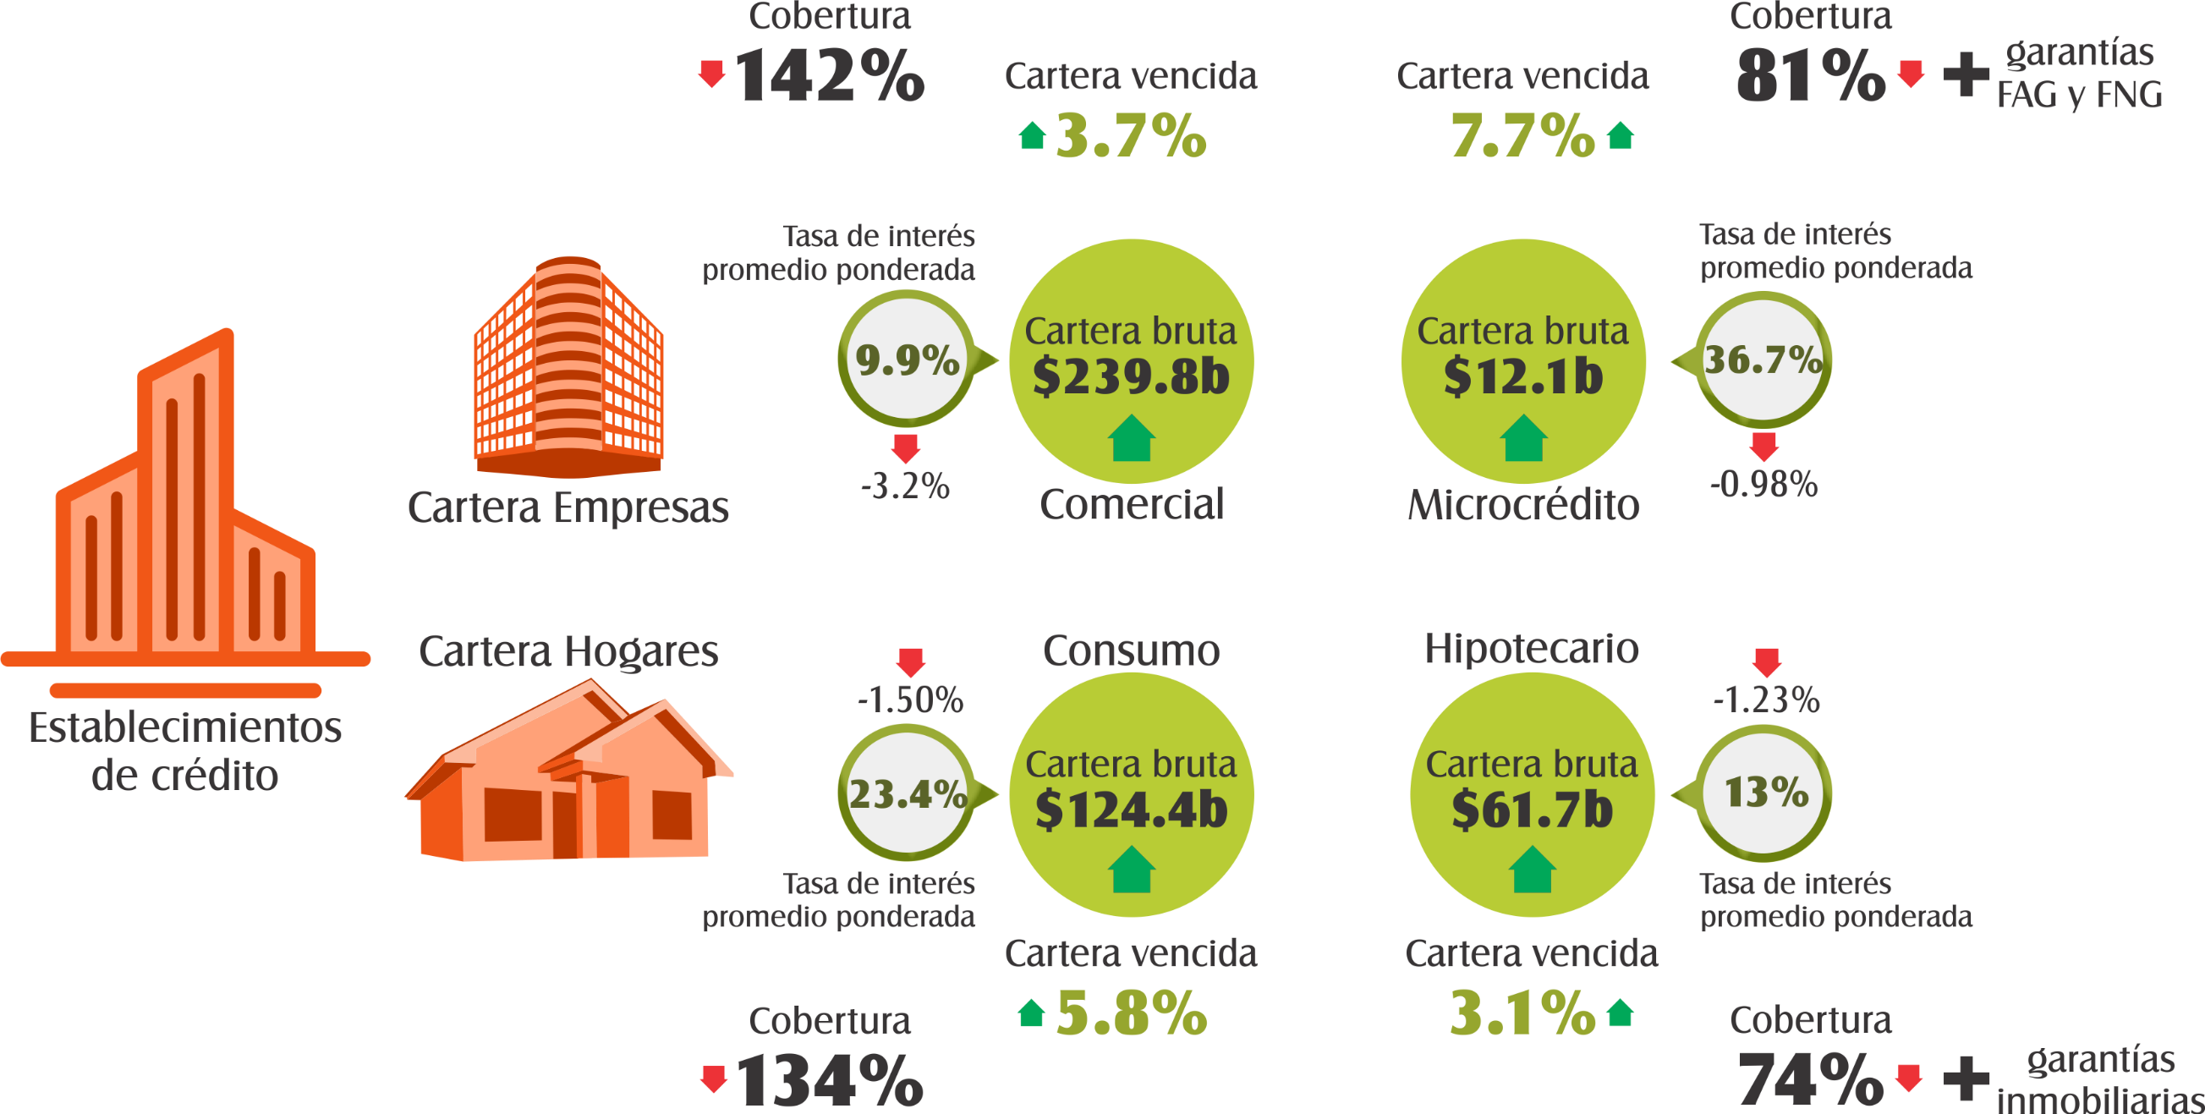
Control de los riesgos: permite mantener una oferta sostenible de crédito a empresas y hogares

Slide 9
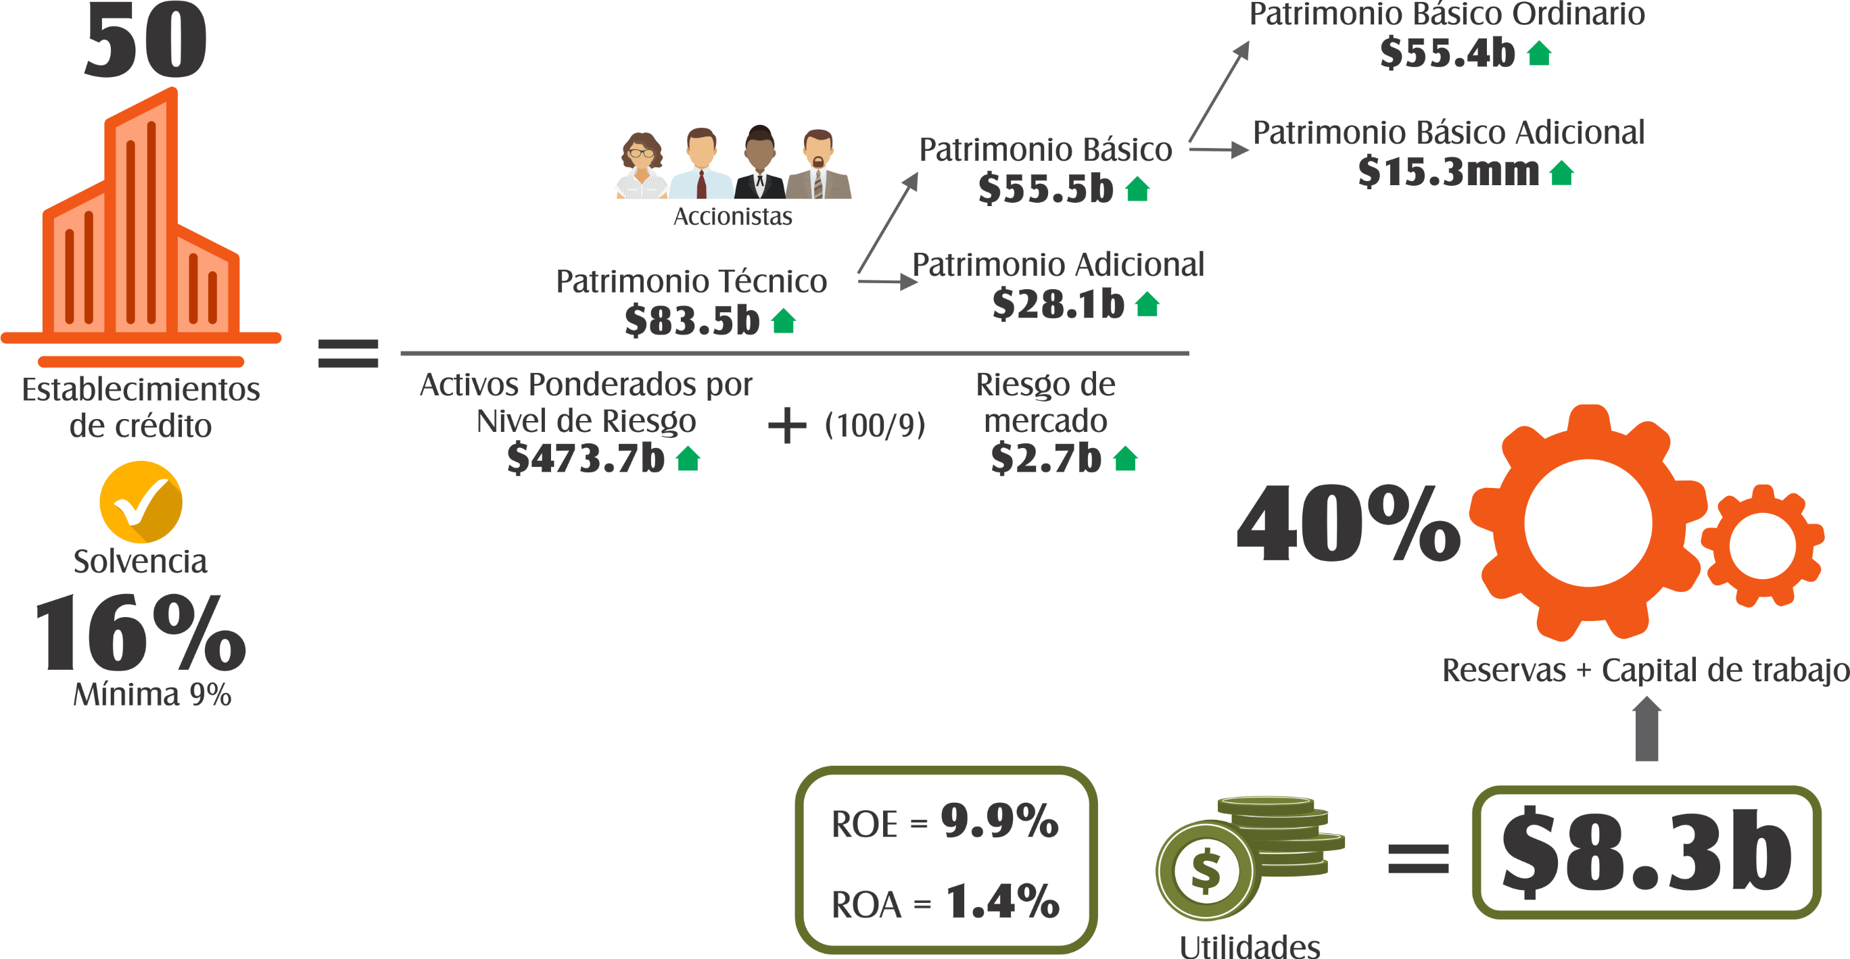
Resultados positivos: beneficio para ahorradores, deudores y sector

Slide 10
Inclusión financiera

Slide 11
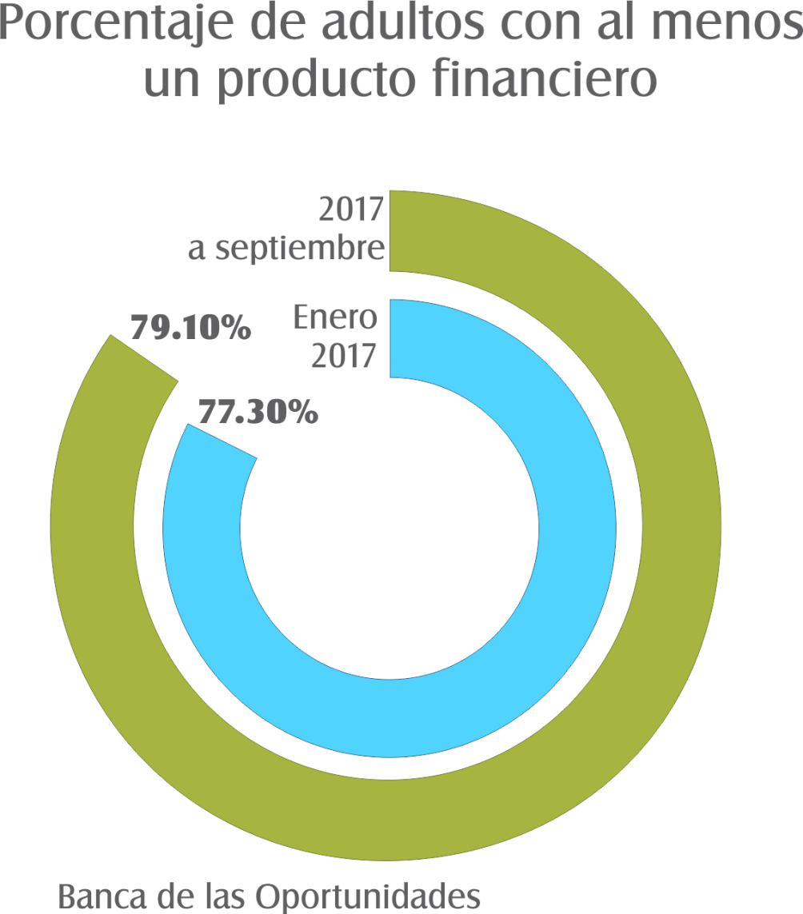
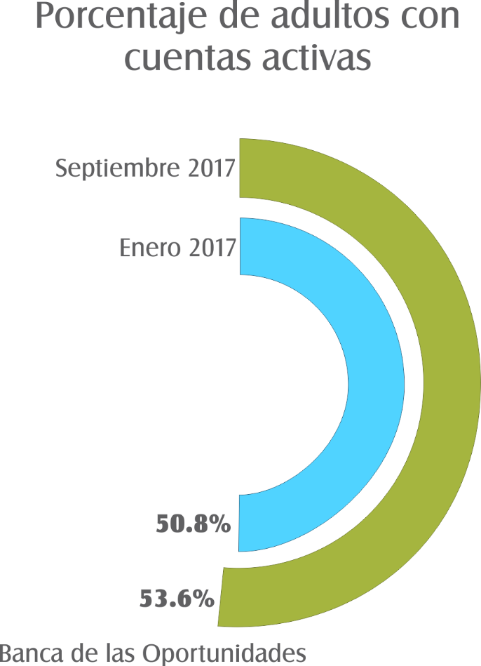
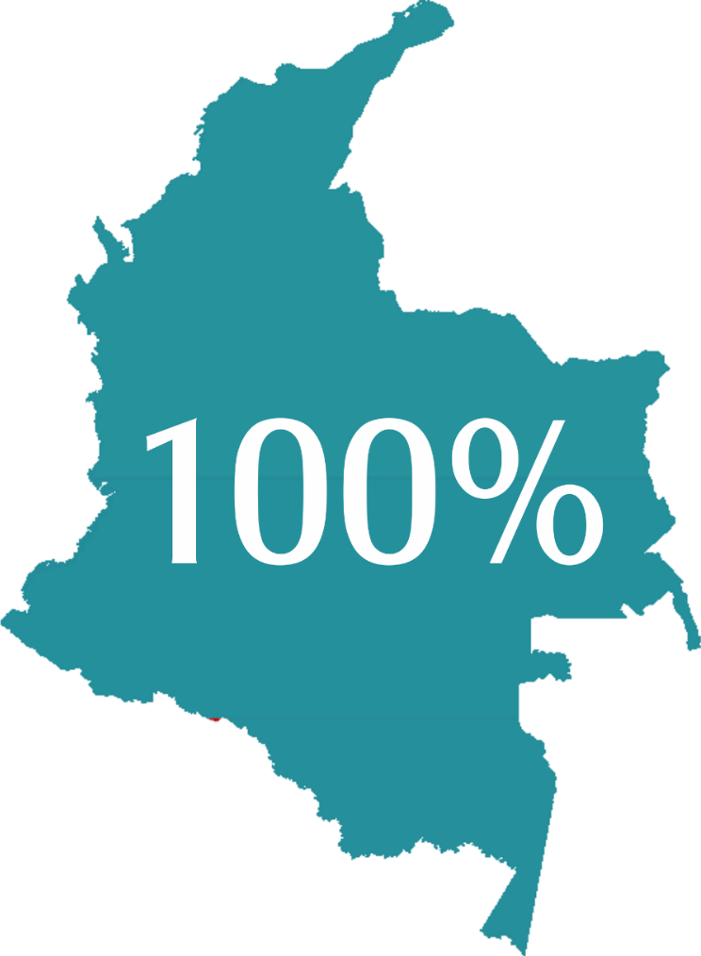
Inclusión financiera
Fuente: Banca de las Oportunidades

Slide 12
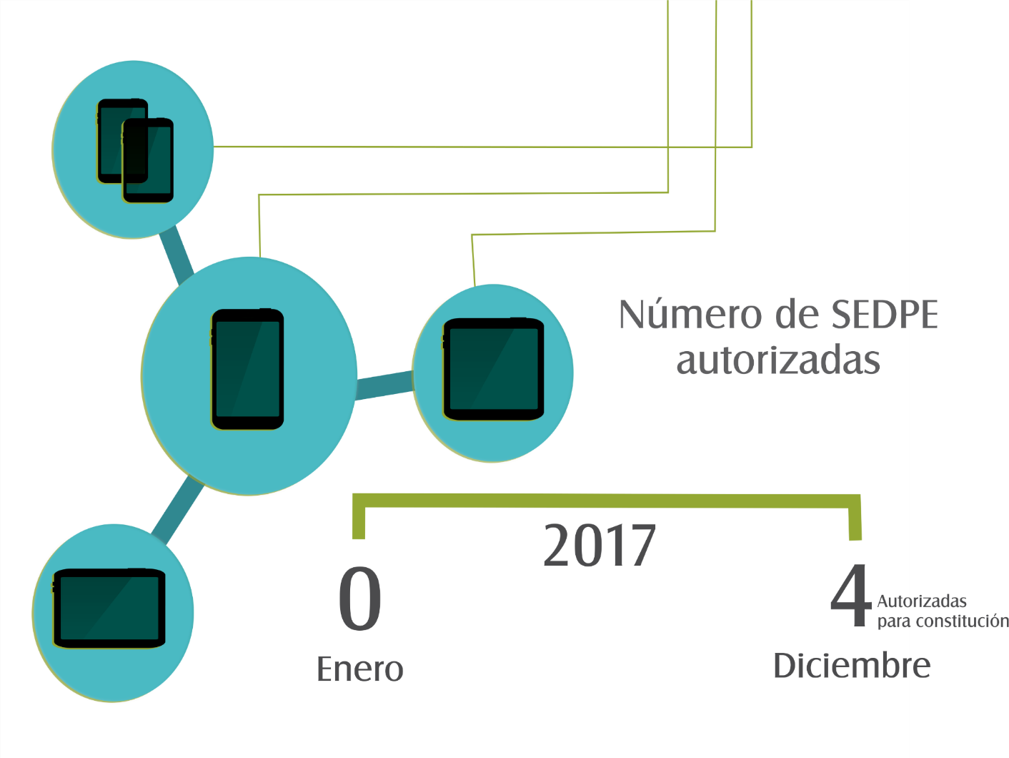
Inclusión financiera
La tecnología integrada a la prestación de servicios financieros puede lograr que personas tradicionalmente excluidas del sistema financiero formal sean incluidas.
Las necesidades financieras de los excluidos sea por su edad, género, ubicación geográfica o capacidad de pago pueden ser respondidas de manera más ágil por las innovaciones tecnológicas.
Invitamos a Colombia Fintech a que nos apoye en el logro de este objetivo y a que usen su ingenio para ayudar a resolver el reto de la inclusión.
+ 1 en trámite
Fuente: Banca de las Oportunidades

Slide 13
Protección al consumidor

Slide 14
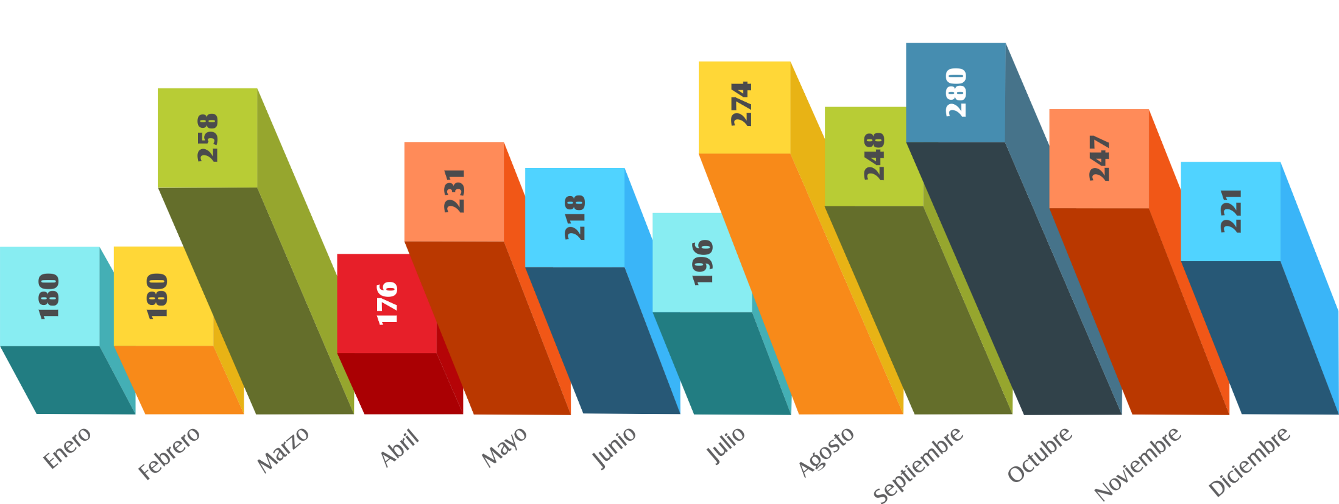
Demandas presentadas en 2017 por mes
Total de demandas en 2017
2,709
Más del 50% de las demandas fueron presentadas desde ciudades distintas de Bogotá.
759 audiencias virtuales con consumidores financieros fuera de Bogotá.

Slide 15
2
La industria Fintech y los retos de la innovación

Slide 16
Contexto
La innovación tecnológica aplicada al sistema financiero toma cada vez más relevancia en el contexto global. Desde hace años el sector financiero ha avanzado con interesantes propuestas para modernizar, dinamizar y hacer más incluyente la oferta de servicios financieros en Colombia. Así mismo, la industria FinTech colombiana ha tomado cada vez más participación y su protagonismo está creciendo al punto de convertirse en el tercer ecosistema en la región.

Slide 17
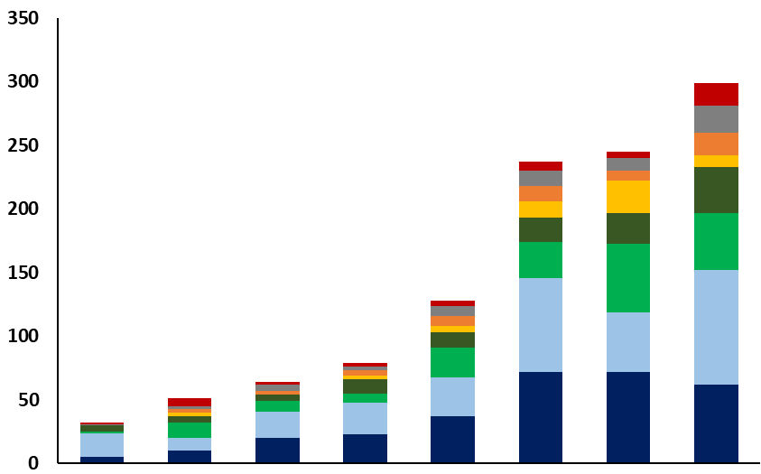
Ecosistema Fintech de América Latina
Ecosistema FinTech en la Región
(Número de “start-ups” Fintech en América Latina y España)
786
294
Otras (Trading, Seguros, Scoring)
7%
Comparación y Educación Financiera
230
238
Mar.2018
202
9%
Crowdfunding
17%
Préstamos
(P2P y Pymes)
124
25%
Gestión Financiera y de Patrimonio
75
60
47
29%
Pagos y remesas
31
Ecuador
Peru
Argentina
Chile
Colombia
Brazil
Mexico
Spain
Latin America
Fuente: Finnovista 2018

Slide 18
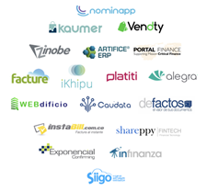
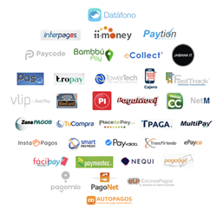
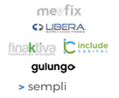
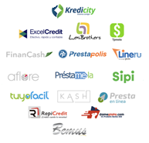
Ecosistema Fintech de Colombia
Trading & Mercado de valores
Plataformas de comparación
Proveedores de infraestructura
Gestión financiera empresarial
Scoring,
identidad y fraude
Compañías
de tecnología
Seguros
Compañías de E-commerce
Instituciones financieras tradicionales
Préstamos corporativos /empresariales
Pagos y remesas
Préstamos de consumo
Start-ups
Plataformas & redes sociales
Plataformas de financiación colectiva
Gestión
patrimonial
Fuente: PwC Global FinTech Survey 2017, Finnovista 2017

Slide 19
Ecosistema regulatorio del FinTech
Brasil
México
Colombia
Argentina
Chile
UK
Singapur
Número de Fintechs | 230 | 238 | 124 | 72 | 75 | 350-500 | 310
Asociación Fintech | ABFintechs | Asociación Fintech México | Colombia Fintech | Cámara Argentina de Fintech | Asociación de Empresas de Innovación Financiera | Innovate Finance | Singapore Fintech
Regulación específica Fintech | No | Propuesta | Consulta | No | No | Si | Si
Grupo de trabajo Fintech con regulador | No | Si | Si | No | No | Si | Si
Sandbox Regulatorio | No | No | No | No | No | Si | Si
Fuente: Finnovista, cifras a Agsoto 2017

Slide 20
Cómo prepararnos
Algunos de los retos regulatorios existentes como consecuencia de la innovación y del desarrollo de la industria Fintech son:
Redefinir el perímetro regulatorio/de supervisión de las Fintech y establecer reglas claras y adecuadas de operación.
✓ Entidades vigiladas desarrollando nuevas tecnologías o productos
✓ FinTech startups ofreciendo servicios financieros
✓ Esfuerzos colaborativos entre las entidades financieras tradicionales y las startups Fintech

Slide 21
Cómo prepararnos
Algunos de los retos regulatorios existentes como consecuencia de la innovación y del desarrollo de la industria Fintech son:
Promover innovación sostenible y buscar la protección al consumidor, la inclusión financiera y la estabilidad del sistema.
Protección al consumidor financiero
Inclusión y educación financiera
Innovación financiera y tecnológica
Estabilidad financiera

Slide 22
Cómo prepararnos
Algunos de los retos regulatorios existentes como consecuencia de la innovación y del desarrollo de la industria Fintech son:
Identificar y gestionar los nuevos riesgos emergentes.
Ciberseguridad
Riesgo de AML/CFT
Riesgo Operacional
Riesgo de contraparte
Terceros proveedores de servicios
Riesgo sistémico
Riesgo legal transfronterizo
Riesgo de arbitraje regulatorio

Slide 23
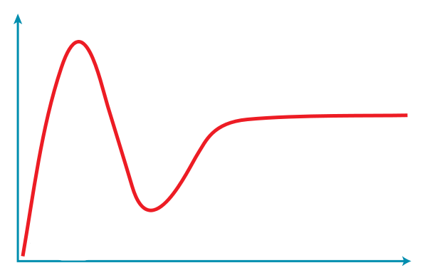
Cómo prepararnos
Algunos de los retos regulatorios existentes como consecuencia de la innovación y del desarrollo de la industria Fintech son:
Equiparar la velocidad de la innovación y tecnología con la del desarrollo del marco regulatorio y de supervisión
Expectativas
Pico de expectativas
Ciclo de Sobre-expectación de Gartner
Meseta de productividad
¿Cómo
y cuándo regular?
Rampa de consolidación
Abismo de desilusión
Lanzamiento
Tiempo

Slide 24
3
Iniciativas estratégicas

Slide 25
Sistema financiero: Visión 2025
Competitivo
Sostenible
Incluyente
Confiable
Objetivo: Contar con un sistema financiero innovador, eficiente y con una oferta de valor a sus clientes a un costo justo y con un servicio adecuado.
Objetivo: Consolidar la sostenibilidad del sistema financiero mediante la aplicación de mejores prácticas en gestión de riesgos, requerimientos prudenciales y supervisión comprensiva y consolidada.
Objetivo: Promover el acceso y uso de productos financieros (e.g. seguros, pensiones, bancarios, etc.) a través del desarrollo de productos ajustados a las necesidades de los consumidores.
Objetivo: : Promover la confianza de los consumidores financieros en el uso de los diferentes servicios y en la obtención de un trato justo.
Desarrollos operativos, tecnológicos y de seguridad.
Funcionamiento eficiente y transparente de mercados.
Mayor esfuerzo
¿Qué abarca?
Adopción de nuevas tecnologías (FinTech y RegTech)
Eficiencia
Promover competencia (reducir barreras de entrada)
Reducción de costos
Evaluación e impacto financiero de los costos de regulación
Mantener
Mayor esfuerzo
¿Qué abarca?
Revelación adecuada de información
Solidez (calidad y suficiencia) del capital
Idoneidad de sus accionistas, sus trabajadores y sus transacciones (Gobierno Corporativo)
Conciencia ambiental y RSE
Tratamiento justo al consumidor financiero
Gestión y administración del riesgo
¿Qué abarca?
Innovación y desarrollo de productos
Estrategia de inclusión financiera
Canales y herramienta de vanguardia: inteligencia artificial, BigData y redes sociales
Nuevo impulso
¿Qué abarca?
Seguridad
Continuidad del negocio
Transparencia en costos y cobros
Educación financiera (uso de nuevas tecnologías)

Slide 26
Consolidación institucional
Supervisión comprensiva y consolidada
Evaluación
integral de riesgos
Mecanismos
de resolución
1
3
4
1
Handbook de resolución consolidado
Planes de resolución
Mediciones de
concentraciones de riesgos
Medición cuantitativa del riesgo inherente
Mínimos metodológicos para la evaluación de la gestión de riesgos
Conglomerados:
(Reglamentación, riesgos, y
procedimientos)
Gestión
institucional
5
Institucional
Marco Integral de Supervisión
2
Afianzamiento de la cultura de liderazgo y empoderamiento para el éxito
Sistema de información de la RSSF y convenios
Nuevos desarrollos metodológicos
Aseguramiento de la calidad en la aplicación del marco

Slide 27
Fortalecimiento, innovación e inclusión
2
3
Desarrollo del Mercado
de Capitales
6
7
9
Prudenciales
Protección al
consumidor financiero
y estrategia de
educación financiera
Fortalecimiento de la gestión, medición y supervisión del riesgo operativo
Revisión del esquema de provisiones de riesgo de crédito (MR)
Robustecimiento del estándar para la medición del Riesgo Mercado
Definición del proceso de autoevaluación de la suficiencia de capital
Promover el acceso al mercado de capitales explotando tanto la perspectiva del inversionista como la del emisor.
Fortalecimiento de la relación entre consumidor y vigilado
Diseño y aplicación de estrategias diversificadas de protección al consumidor (Incluyendo la definición estratégica del área)
Fortalecimiento
Innovación y desarrollo
10
FinTech
Inclusión y desarrollo sostenible
Diseño e implementación de la estrategia FinTech de la Superfinanciera
(FinTech, RegTech y SupTech)
8
Industria financiera rural
Finanzas verdes

Slide 28
Grupo de trabajo Fintech de la SFC
En 2017 la Superintendencia Financiera conformó el Grupo de Trabajo Fintech. El principal objetivo
del grupo es la promoción de la innovación responsable y sostenible.
Innovar
Investigar
En el uso de tecnología para optimizar procesos internos y disminuir carga regulatoria a las entidades.
Sobre las tendencias emergentes de Fintech que facilitan la inclusión financiera.
Fintech Working Group
Experimentar
Conocer los nuevos modelos de negocio, viables de implementar, con adecuados ambientes de testeo controlados.
Promover
Reglas de juego claras y definidas para los diversos actores del ecosistema financiero y Fintech en el país.

Slide 29
Facilitadores de innovación
La Superintendencia ha iniciado mesas de trabajo con diferentes actores del ecosistema Fintech y participa en múltiples escenarios de cooperación interinstitucional para facilitar la innovación del sector.
Actores
Pipeline de Proyectos
RegTech ● Pagos Digitales ● Know your Customer ● Digital Ledger Technology ● Consumo de bajo monto ● Protección al consumidor ● Blockchain ● Crowdfunding ● Captación ilegal ● SupTech ● Big Data ● Metodologías de riesgos alternativas ● Garantías mobiliarias ● Modelos novedosos ● Billeteras ● Interoperabilidad ● Inclusión financiera ● Cashless ● E-trading ● Insurtech ● Microfinanzas ● Open banking ● Sandbox regulatorio ● Financiamiento a Pymes ● Robo-advisors ● Vinculación masiva ● Machine learning ● Scoring ● APIs

